Slide 1



EJA – 1º TERMO – Ensino Fundamental – Anos Finais – AULA 1
MATEMÁTICA – Prof. Osmar de Sá

Slide 2
Geometria
O surgimento da Geometria
Contam os livros de história da Matemática que o surgimento da Geometria (medir a terra) tem uma de suas possíveis origens no antigo Egito. Localizado em uma região muito castigada pelo clima, tinha no Rio Nilo uma grande fonte de água doce necessária à agricultura. Na época de cheia, o rio inundava a região tornando impossível o cultivo, porém quando as águas baixavam, havia nutrientes no solo e o plantio neste era possível. Havia uma divisão de terra entre os agricultores com demarcações individuais. Com a aproximação da cheia, as divisões feitas eram destruídas, obrigando-os a refazerem sempre que as águas baixassem novamente. Esse processo de demarcações foi se repetindo durante centenas de anos e, nesse decorrer, foram sendo aperfeiçoadas, evoluindo até os dias atuais.

Slide 3
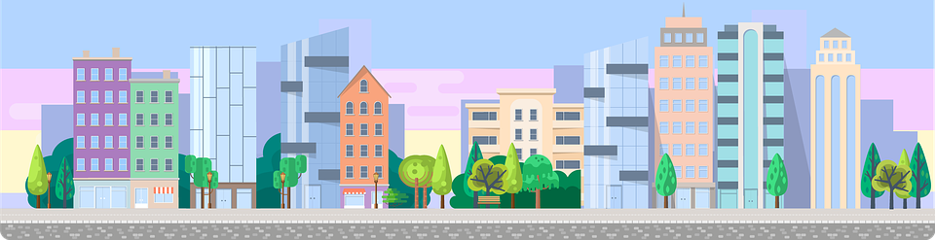
Formas geométricas no cotidiano
Uso ok
Ajuste FCAV: excluir link e inserir crédito para pixabay
A Geometria está presente no nosso cotidiano de tal forma que nem a percebemos.
A humanidade vive rodeada de formas geométricas.
© Pixabay

Slide 4
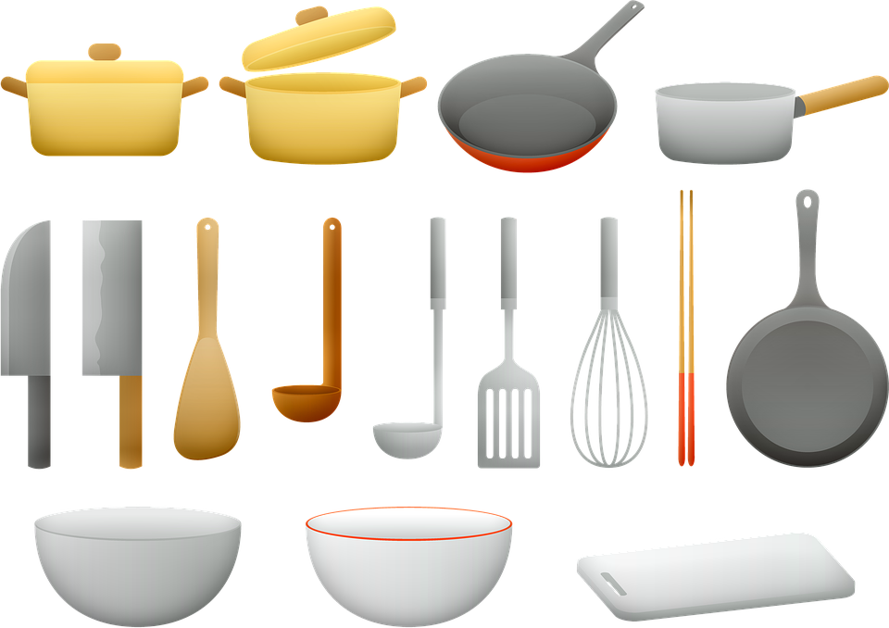
Formas geométricas no cotidiano
Você já notou que, na nossa rotina de vida, estamos rodeados de formas geométricas? Em nossa cozinha temos bons exemplos disso.
© Pixabay

Slide 5
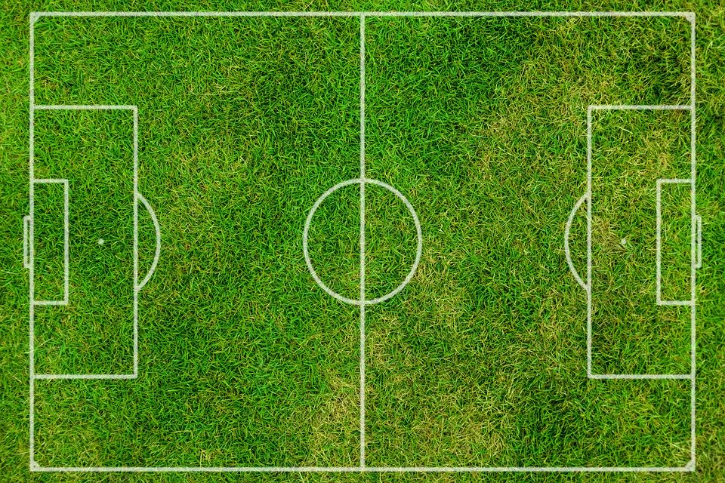
Formas geométricas no cotidiano
O campo de futebol é formado por dimensões e figuras geométricas.
© Pixabay

Slide 6
Formas geométricas no cotidiano
Uso ok
Ajuste FCAV: excluir link e inserir crédito para pixabay
© Pixabay
Quantas formas geométricas você identifica na figura acima?

Slide 7
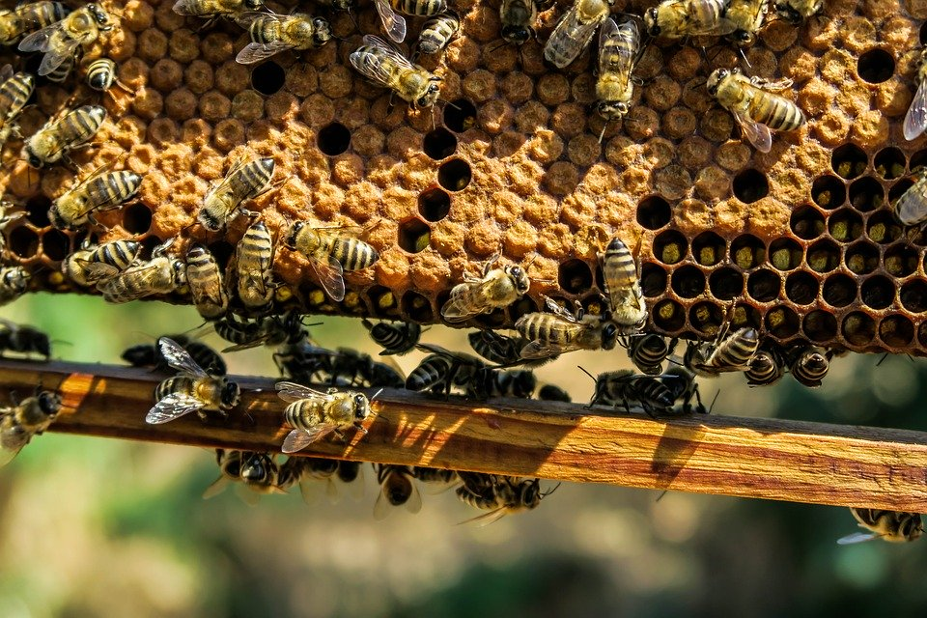
Formas geométricas no cotidiano
A geometria está presente também na natureza:
© Pixabay

Slide 8
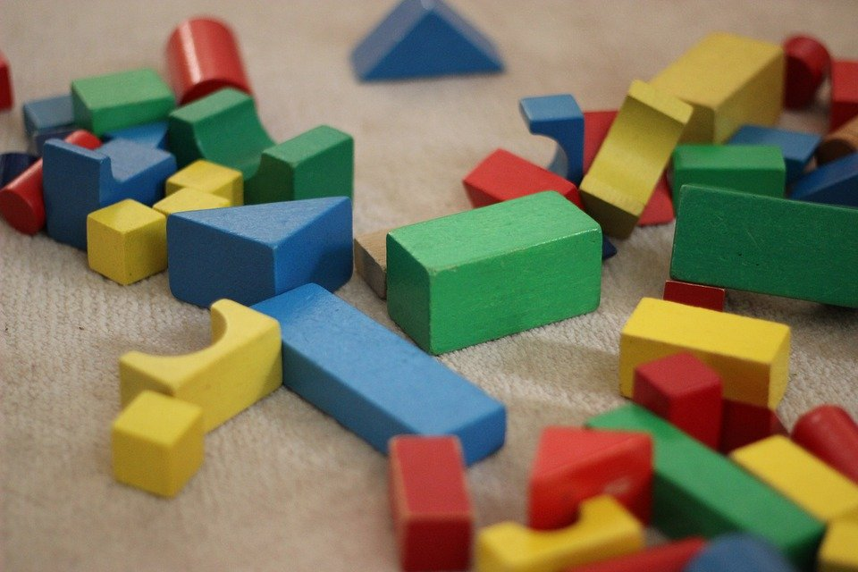
Formas geométricas no cotidiano
Nas brincadeiras das crianças:
© Pixabay

Slide 9
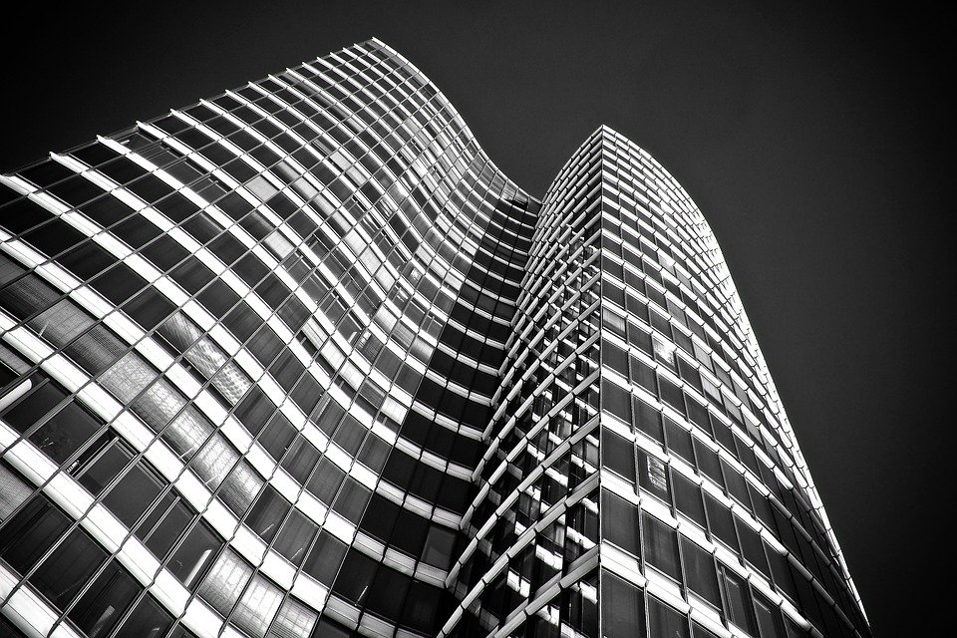
Formas geométricas no cotidiano
Na construção civil e na arquitetura:
© Pixabay

Slide 10

Formas geométricas no cotidiano
Agora pense em cinco objetos que estão na sua rotina de vida, seja na sua casa, no trabalho, no lazer ou qualquer em outra situação nas quais você perceba a presença de figuras geométricas.
© Pixabay

Slide 11
Formas geométricas no cotidiano
Quais objetos você identificou e associou a uma forma geométrica?
pratos;
celular;
bola de futebol;
piso da sua casa;
volante do carro.

Slide 12
Polígonos
Uma grande parte das formas geométricas que estão ao nosso redor são polígonos (poli, muitos, e gonos, ângulos). São figuras geométricas planas, fechadas e formados por segmentos de reta que, ao se encontrarem, formam ângulos.
Temos alguns polígonos que são muito comuns e estão presentes em muitas coisas que construímos ou utilizamos.
Vejamos alguns deles a seguir.

Slide 13
Polígonos – formas mais comuns
quadrado
retângulo

Slide 14
Polígonos – formas mais comuns
triângulo
trapézio

Slide 15
Atividades
Observe nos lugares que você frequenta e registre por meio de desenho, foto, ou simplesmente escreva, as formas geométricas que estão presentes.
Descreva a seguir qual ou quais delas são as mais comuns e onde estão localizadas.

Slide 16
Finalizando
Na aula de hoje, aprendemos o quanto a geometria está presente em nossa rotina de vida, e que muitas de suas formas são chamadas de polígonos.
Bons estudos e até a próxima aula!

